Slide 1
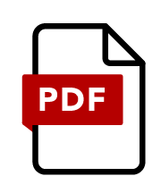
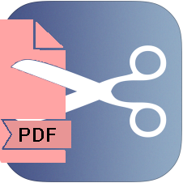
整理していないPDF
半自動でPDFを整理
重説
売契
媒介
謄本
構図
図面
一つにまとまっているPDF
…
…
…

Slide 2

読み取った書類を自動で分類
OCR機能で
書類データを解析
①売買契約書
②重要事項説明書
③媒介契約書（売却）
④媒介契約書（購入）
⑤販売図面
⑥謄本
⑦公図
⑧測量図
⑨検査済証
⑩確認済証
⑪確認申請書
⑫平面図
⑬立面図
⑭配置図
⑮…
⋮
スキャンデータ等

Slide 3
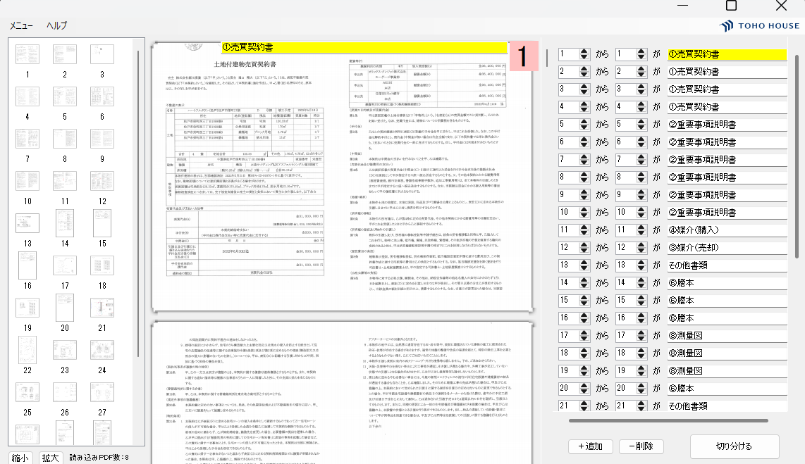
PDFから自動で名前設定

Slide 4
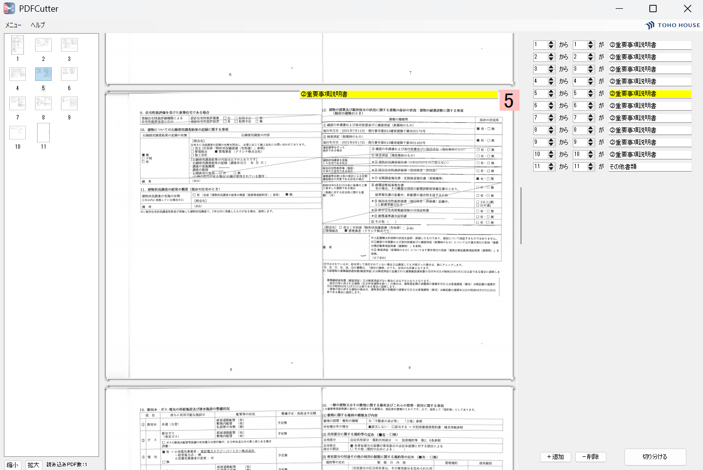
直感的な操作が可能な
PDFビューワー

Slide 5
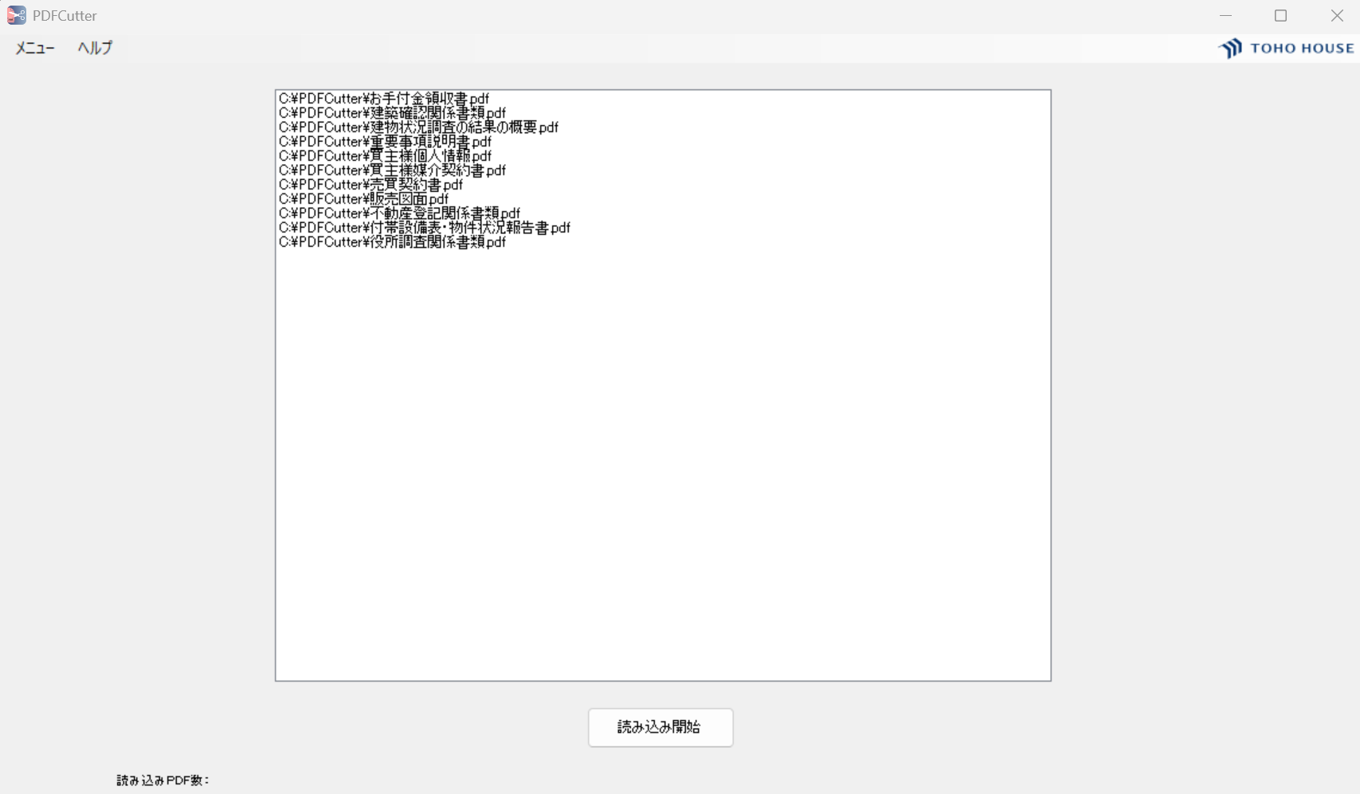
複数のPDF

